Slide 1
VISANG EDUCATION.INC.
마스터토픽 이러닝 수강 프로그램 안내서

Slide 2
1. 비상교육 주요 연혁 (업력 25년 이상의 교육업계 중견기업)
연 매출 2,530억 원
(2022년 말 기준)
매출액
초등 5~6학년 수학 사회 과학 검정 교과서 6종 최종 합격 (2022)
한국어 온라인 강의 사이트 ‘마스터토픽‘ 글로벌 구독제 서비스 전환 (2021)
2,500억
비상 한국어 교재 출간 / 한국어 솔루션 KLaSS 론칭 / KOICA IBS 파트너 선정
2020~2022 국정도서 초등수학 과목 발행자 선정 (2019)
20주년 기념식 / 초중등 자기주도 영어 브랜드 잉글리시아이 1000호점 돌파 (2018)
2017~2019 국정도서 초등과학 과목 발행자 선정 (2016)
‘완자’ 누적판매부수 1700만권 돌파 달성 (2013)
고등 교과서 발행 시작 (2011)
1,000억
총 매출액 1000억원 돌파 (2010)
중등 교과서 발행 시작 (2009)
유가증권시장 KOSPI 상장 (2008)
중고등 온라인 강의 사이트 ‘수박씨닷컴‘ 오픈 (2007)
‘한끝’ 교재 최단기간 1000만권 판매 돌파 달성 (2006)
설립 (1997)
0
1998
2000
2002
2004
2006
2008
2010
2013
2018
2021
1997
1999
2001
2003
2005
2007
2009
2011
2016
2019
2022

Slide 3












2. 비상교육 주요 사업 (업력 25년 이상의 교육업계 중견기업)
비상교재
비상교과서
온라인교육
교사에게는 신뢰할 수 있는 수업 계획을, 학생에게는 효과적인 학습 가이드를 제공하는
한국 최고의 학습 보조 도구
전국 11,399개 학교가 선택한
대한민국 No.1 교과서 브랜드
초·중학생을 위한 온라인 수업 선도,
최고 선생님들의 강의 제공
학원사업
Visang 모의고사
강사교육
과학적인 학습 방법론을 바탕으로
비상의 풍부한 교육 콘텐츠와 함께
탄탄한 학습 습관 형성을 목표로 한 교육
수능 전문가들이 만든
모의고사 및 체계적 평가 / 진단 서비스
대한민국의 모든 교사를 위한
맞춤형 스마트 트레이닝
학부모교육
교육플랫폼
한국어교육
비상교육 파트너가 제공하는 정직한 학부모교육
미래형 수업 환경에서
학생과 교사를 위한 최고의 학습 경험을 제공
한국어를 배우고자 하는 전 세계인을 위해
최고의 한국어 교육자들이 개발한
가장 효과적인 온라인(플랫폼) 수업
유아교육
영어교육
출판교육서비스
유아교육 전문가가 제작한 교육안, 무료 자료,
교사 간 공유 정보 등 누리과정 교재 지원
해외에 가지 않고도 "진짜 영어"를 배우는
자기주도 영어 학습 시스템
최첨단 장비와 첨단 기술로 제판에서 인쇄, 제본
까지 원스톱 서비스를 제공하는
대한민국 인쇄산업의 선두주자

Slide 4
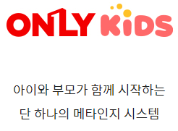
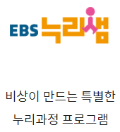
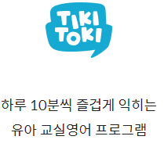
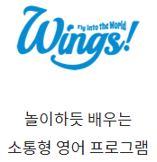
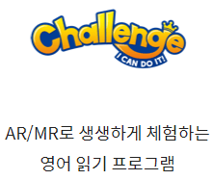
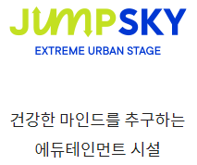

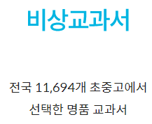
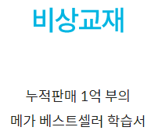
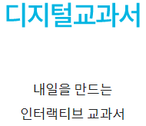
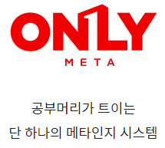
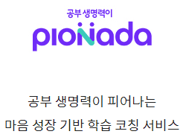
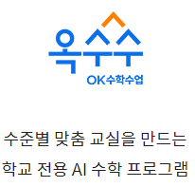
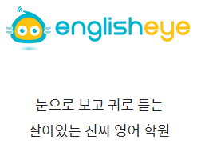
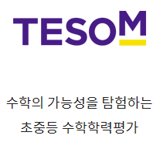
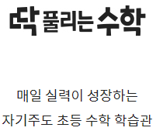
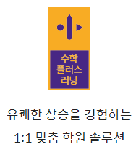
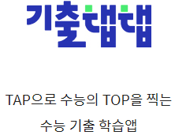
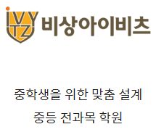
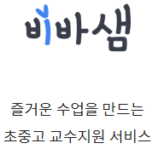
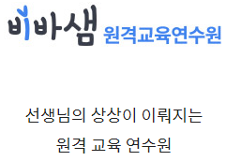
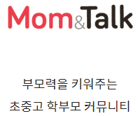
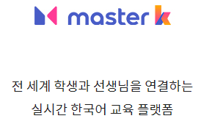
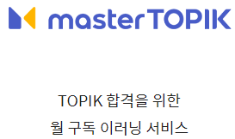
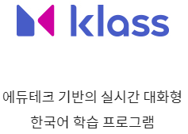
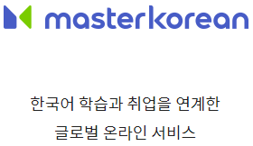
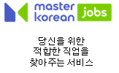




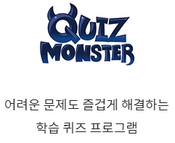
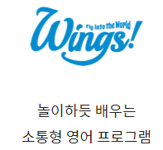
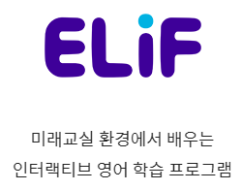
3. 비상교육 주요 브랜드
유아
초등
중등
고등
교사
학부모
글로벌 한국어 교육
플랫폼, 솔루션, 이러닝, 잡서칭 브랜드
글로벌

Slide 5

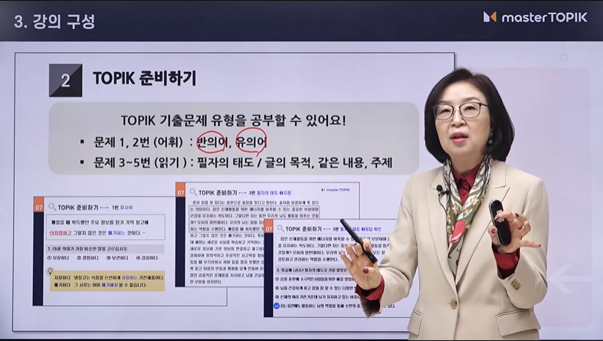
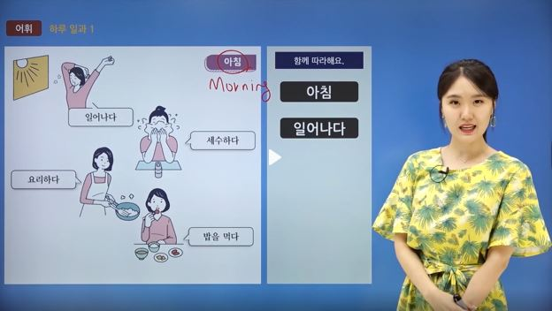
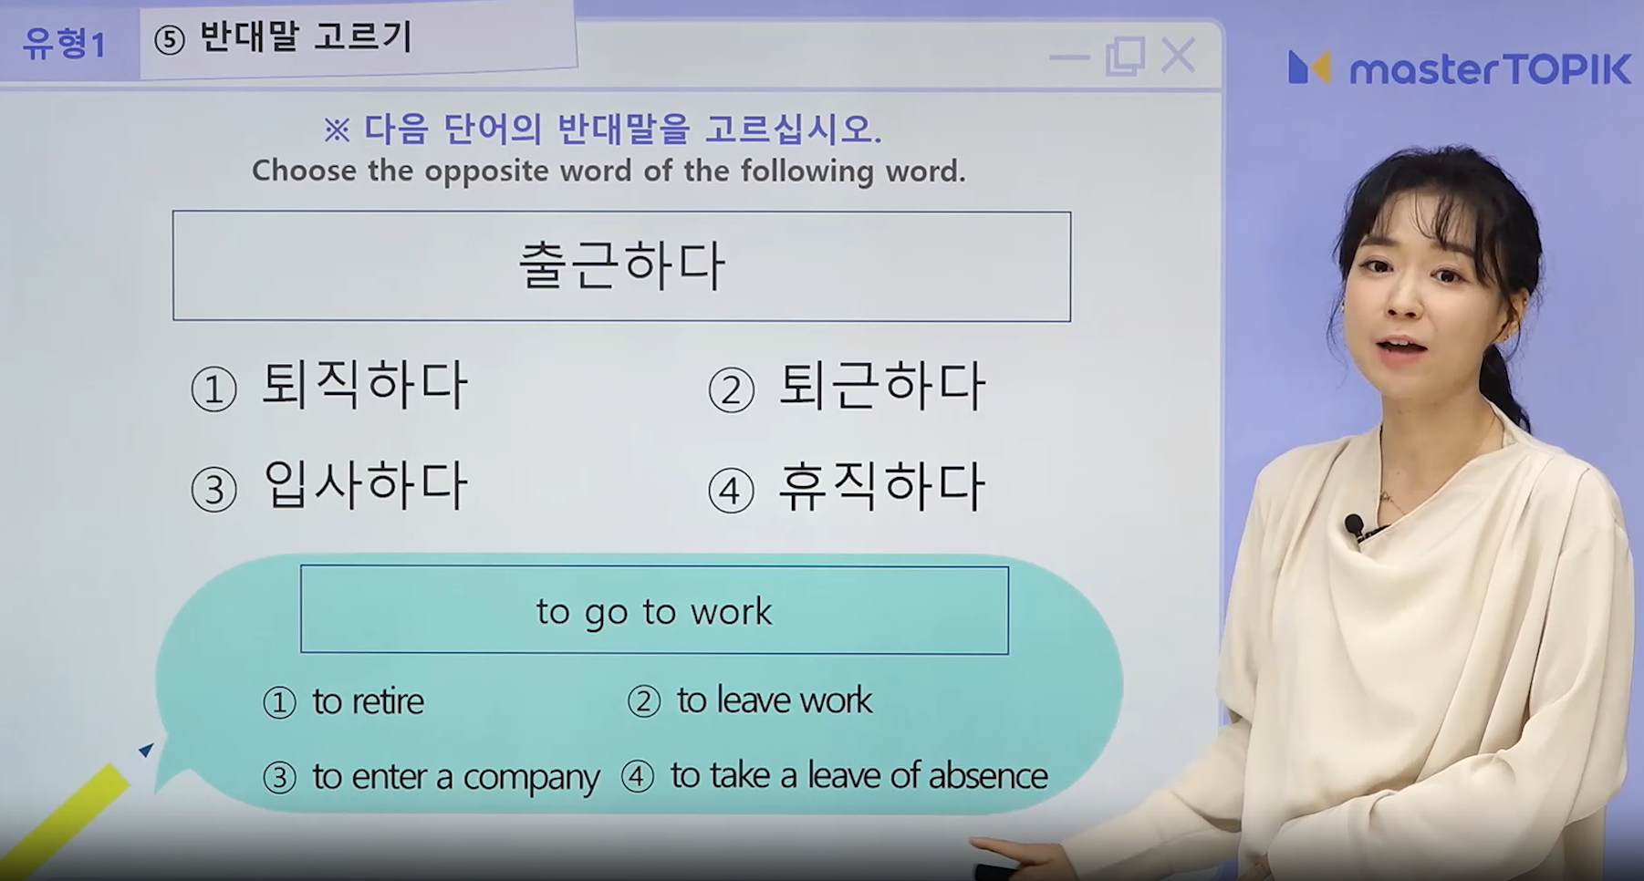
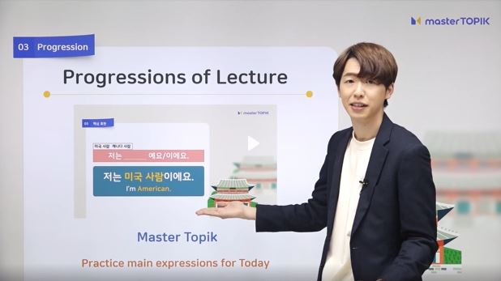
4. 비상교육 한국어교육 대표 서비스 masterTOPIK
최고의 전문가와 함께 하는 이러닝 구독제 서비스
TOPIK, 문법, 어휘, 회화, 기초한국어, 여행한국어 등 다양한 콘텐츠 제공 (https://www.mastertopik.com)
마스터토픽 이러닝 콘텐츠 (예시)
1. 다국어 콘텐츠 제작 (글로벌 수강생 타겟)
주로 기초나 초급 단계 위주로 주요 강의를 다국어로 제작하여
한국어 실력 초보 수강생들의 시청과 선택의 편의성 강화
2. TOPIK / EPS TOPIK 핵심 전략 콘텐츠
TOPIK 시험 점수를 단기간에 고득점으로 높일 수 있는 핵심 전략을 선정하여,
편리하게 선택 학습 (예습 및 복습 등에 유용)
TOPIK 1~6급 읽기와 듣기 각 영역별 세부 강의 제공 / Speaking 콘텐츠 제공
한국 취업 희망 근로자를 위한 EPS TOPIK 강의 제공
TOPIK 시험 대비 핵심 전략 강의
일반 한국어 (비상 한국어 교재 내용)
3. 일반 한국어 콘텐츠
비상 한국어 교재에 기반한 실생활 위주의 단계별 체계적 강의 제공
문법, 어휘, 회화, 그 외 다양한 콘텐츠를 제공함으로서 풍성한 자가학습 가능
EPS TOPIK 읽기/듣기 개념 특강
기초 한국어 강의 (회화)

Slide 6
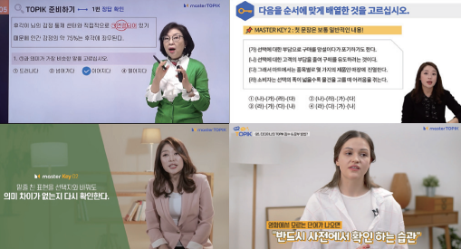
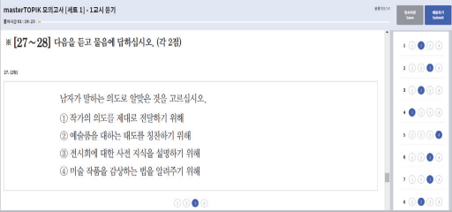
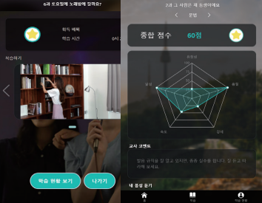
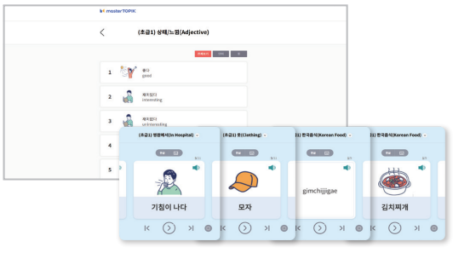
4. 비상교육 한국어교육 대표 서비스 masterTOPIK
마스터토픽 서비스의 주요 특징
마스터토픽 주요 제공 서비스
1. 24시간 언제 어디서나 자유롭게 무제한 시청
PC 및 모바일 기기에 구애 받지 않는 스트리밍 이러닝 서비스
별도의 동영상 플레이어 설치 없이 로그인 시 편리하게 수강 가능
2. 10년 이상 업력 기반의 이러닝 전문 서비스
2013년 첫 이러닝 서비스 시작 이후로 10년 이상 서비스 운영 노하우
대학교 및 공기관 등 B2B B2G 단체 이용 이력 다수
이러닝 자유 수강 (PC + 모바일)
TOPIK 모의고사 응시 (Premium 상품 한정)
3. TOPIK 모의고사 제공 (Premium 상품 한정)
출제 문항, 주제, 트렌드를 반영한 온라인 모의고사 응시 가능 (월 1회)
지속적인 업데이트 진행, 최신 콘텐츠 제공하여 학습 수준 체크 가능
4. 다국어 강좌 + AI SPEAK 등 기능 제공
주요 강좌의 경우 다국어 버전 제작하여 수강생들의 선택의 폭 강화
AI SPEAK, 단어 카드, 학습 자료, 나만의 커리큘럼 등 제공
AI SPEAK 발음 연습 (초급1, 초급2)
단어카드 및 학습자료 제공

Slide 7
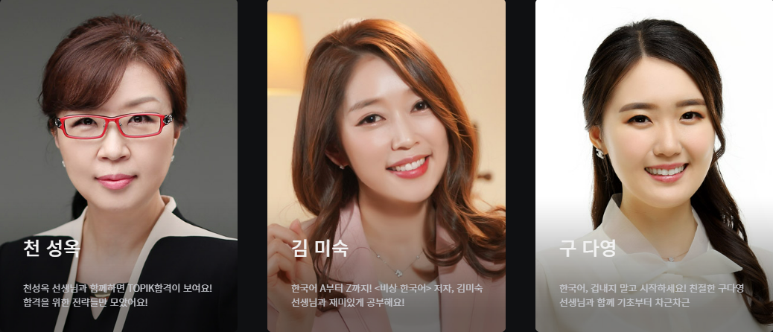

4. 비상교육 한국어교육 대표 서비스 masterTOPIK
마스터토픽 주요 강사진
천성옥 강사
[경력]
이화여자대학교 한국어교육 석사
한국외국어대학교 글로벌문화콘텐츠학과 박사
한국국제교류재단(KF) 한국어교실 팀장
김미숙 강사
[경력]
이화여자대학교 교육학 석사 / 한국학 박사
서울대학교 한국어교육센터 전임 강사
동국대학교 한국어교육원 전임 교원
구다영 강사
[경력]
경희대학교 국제한국언어문화 석사
인천대학교 글로벌언어문화원 주임 강사
부천대학교 국제교류원 담임 강사
청운대학교 한국어학원 부담임 강사
용인송담대학교 국제협력단 부담임강사
최이신 강사
[경력]
한국외국어대학교 외국어로서의한국어교육 석사
태국 짜뚜랏위타야카학교 한국어 강사
태국 송클라대학교 한국어 강사

Slide 8
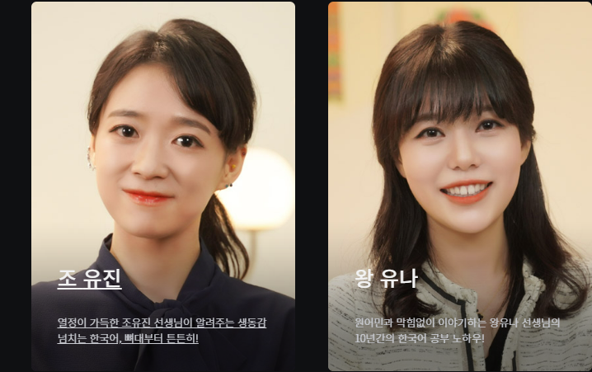
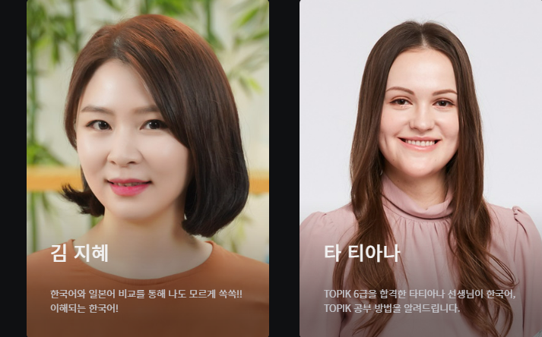
4. 비상교육 한국어교육 대표 서비스 masterTOPIK
마스터토픽 전문 강사진
조유진 강사
[경력]
연세대학교 국어국문학과 석사 / 박사 재학 중
미국 Emory University 전임 강사
애틀란타 한국교육원 강사
성균관대학교 성균어학원 한국어 강사
천재교육 밀크티 표준한국어 강사
왕유나 강사
[경력]
고려대학교 한국어교육 석사
한국외국어대학교 국제입학관리부서 근무
경희대학교 국제교육원 근무
김지혜 강사
[경력]
일본 고베대학교 언어커뮤니케이션 박사
성균관대학교 성균어학원 한국어 강사
부천대학교 국제교류원 한국어 강사
타 티아나 강사
[경력]
한국외국어대학교 국제학부 졸업
2018 평창 동계 올림픽 한-러 번역 담당

Slide 9
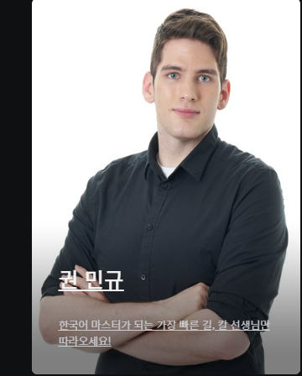
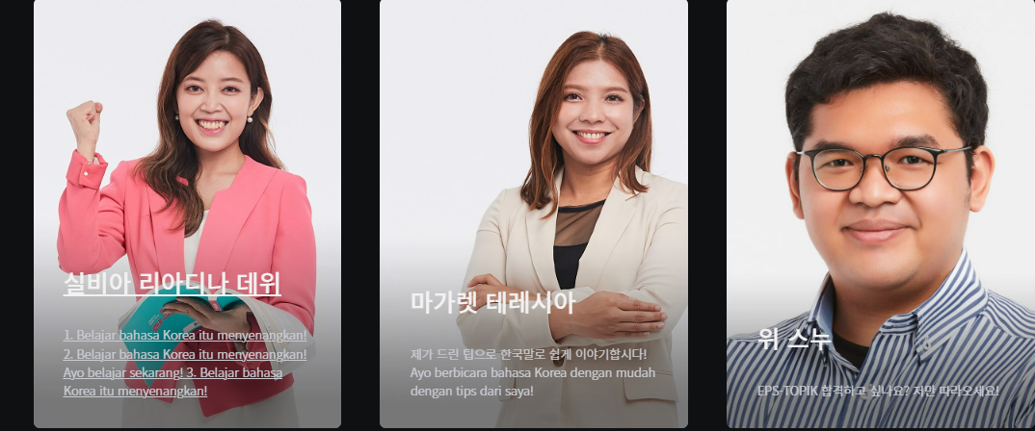
4. 비상교육 한국어교육 대표 서비스 masterTOPIK
마스터토픽 전문 강사진
권민규 강사
[경력]
한국외국어대학교 한국어교육과
(2022) MBC 대한외국인, 별다리유니버스 출연
(2020) 어서와 한국은 처음이지? 출연
실비아 리아디나 데위 강사
[경력]
숙명여자대학교 국제한국어 박사 / 국어학 석사
국립 인도네시아대학교 한국어학과 학사
국립 인도네시아대학교 한국어학과 출강
마가렛 테레시아 강사
[경력]
경희대학교 국어국문학과 박사 및 석사
국립 인도네시아대학교 한국어학과 학사
위 스누 강사
[경력]
서울과학기술대학교 박사 및 석사
주한인도네시아유학생모임 남서울대학교 대표

Slide 10
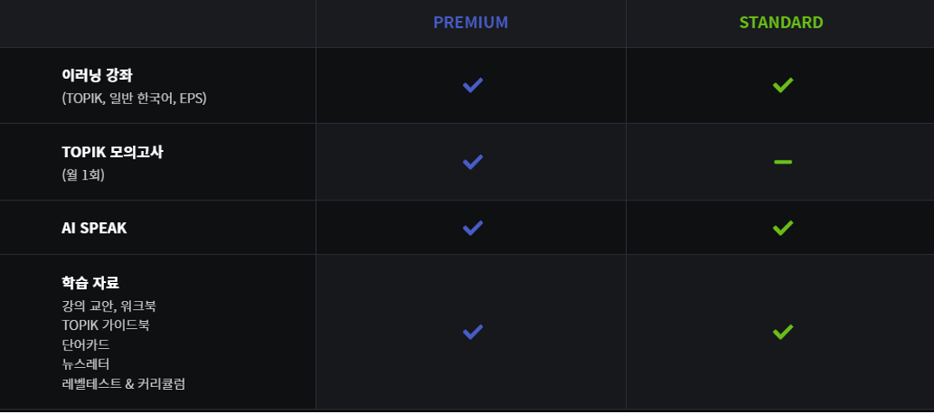
4. 비상교육 한국어교육 대표 서비스 masterTOPIK
마스터토픽 상품 비교 (Premium / Standard)
Premium 및 Standard 공통점 : 이러닝 수강 + AI SPEAK 및 각종 학습자료 등 제한 없이 자유롭게 이용
Premium 및 Standard 차이점 : TOPIK 모의고사의 경우 Premium 상품에만 한정하여 제공 (월 1회 응시 가능)

Slide 11
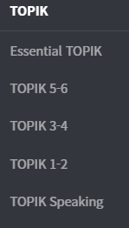
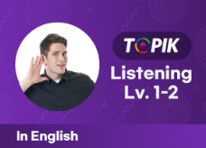

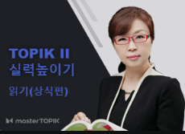
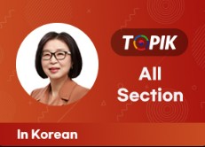
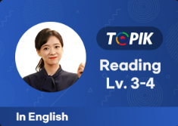
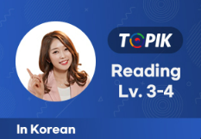
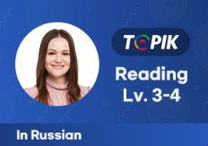











4. 비상교육 한국어교육 대표 서비스 masterTOPIK
마스터토픽 이러닝 강좌 구성
45개 이상의 풍부한 콘텐츠 구성
동종업계 내 한국어교육 콘텐츠 스펙트럼이 가장 넓은 구성
총 45개 이상의 다양한 강좌를 제공하여 수강생의 선택의 폭 강화
초급 수준의 수강생들을 위한 다국어 콘텐츠 제공
(영어, 중국어, 일본어, 인도네시아어, 태국어, 한국어 등)
언어 학습 뿐 만 아니라 여행, 비즈니스 등 다양한 내용의 콘텐츠 제공
체계적으로 구성된 분야별 전문 강의
자모 및 기초에서부터 고급 단계에 이르기까지 체계적 커리큘럼 제시
말하기, 듣기, 읽기, 쓰기, 문법, 어휘 등 언어 학습의 전 분야 콘텐츠 제공
TOPIK 1~2급에서부터 5~6급 심화 과정에 이르는 단계별 학습 가능

Slide 12
4. 비상교육 한국어교육 대표 서비스 masterTOPIK
마스터토픽 주요 강좌 리스트 (일반 한국어)
NO. | 카테고리 | 레벨 | 영역 | 강좌명 | 선생님 | 언어 | 전체 강의수 (차시) | 전체 수강 (시간)
1 | 한국어 | 초급 | 한글 자모 | 12강으로 끝내는 기초 한국어 | 김미숙 | 한국어 | 12 | 2
2 | 한국어 | 초급 | 한글 자모 | 12강으로 끝내는 기초 한국어 (태국어) | 최이신 | 태국어 | 12 | 3
3 | 한국어 | 초급 | 한글 자모 | 한글 배우기 (영어) | 조유진 | 영어 | 10 | 1
4 | 한국어 | 초급 | 기초 어휘 | 가벼운 한국어 어휘 30 ① (영어) | 조유진 | 영어 | 33 | 0.5
5 | 한국어 | 초급 | 기초 어휘 | 가벼운 한국어 어휘 60 ② (영어) | 조유진 | 영어 | 27 | 0.5
6 | 한국어 | 초급 | 말하기 | 매일 15분 한국어 회화 1 | 김미숙 | 한국어 | 7 | 1
7 | 한국어 | 초급 | 말하기 | 매일 15분 한국어 회화 2 | 김미숙 | 한국어 | 9 | 1
8 | 한국어 | 중급 | 말하기 | 매일 15분 한국어 회화 3 | 김미숙 | 한국어 | 7 | 1
9 | 한국어 | 초급 | 말하기 | 한국어 회화 패턴 연습 (영어) | 장휘성 (엘도) | 영어 | 15 | 2
10 | 한국어 | 초급 | 말하기 | 한국어 말하기: 초급1 | 구다영 | 영어 | 15 | 1
11 | 한국어 | 초급 | 말하기 | 한국어 말하기: 초급2 | 김미숙 | 한국어 | 15 | 1
12 | 한국어 | 초급 | 말하기 | 여행 한국어 (영어) | 조유진 | 영어 | 10 | 3

Slide 13
4. 비상교육 한국어교육 대표 서비스 masterTOPIK
마스터토픽 주요 강좌 리스트 (일반 한국어)
NO. | 카테고리 | 레벨 | 영역 | 강좌명 | 선생님 | 언어 | 전체 강의수 (차시) | 전체 수강 (시간)
13 | 한국어 | 초급 | 문법 | 한국어 초급 문법 | 김미숙 | 한국어 | 21 | 8
14 | 한국어 | 초급 | 문법 | 한국어 초급 문법 (태국어) | 최이신 | 태국어 | 21 | 8
15 | 한국어 | 중급 | 문법 | 한국어 중급 문법 | 천성옥 | 한국어 | 20 | 14
16 | 한국어 | 중고급 | 문법 | 한국어 고급 문법 | 천성옥 | 한국어 | 25 | 18
17 | 한국어 | 고급 | 어휘, 문법, 문화 | 비즈니스 고급 한국어 | 천성옥 | 한국어 | 24 | 10
18 | 한국어 | 초급 | 듣기, 읽기, 쓰기, 말하기 | 비상 한국어 초급1 (영어) | 구다영 | 영어 | 80 | 17
19 | 한국어 | 초급 | 듣기, 읽기, 쓰기, 말하기, 문법, 어휘 | 비상 한국어 초급1 (일본어) | 김지혜 | 일본어 | 82 | 22
20 | 한국어 | 초급 | 듣기, 읽기, 쓰기, 말하기, 문법, 어휘 | 비상 한국어 초급 1A (인니어) | 마가렛 | 인니어 | 42 | 14
21 | 한국어 | 초급 | 듣기, 읽기, 쓰기, 말하기, 문법, 어휘 | 비상 한국어 초급 1B (인니어) | 실비아 | 인니어 | 40 | 9
22 | 한국어 | 초급 | 듣기, 읽기, 쓰기, 말하기 | 비상 한국어 초급2 | 최이신 | 한국어 | 80 | 14

Slide 14
4. 비상교육 한국어교육 대표 서비스 masterTOPIK
마스터토픽 주요 강좌 리스트 (일반 한국어 + EPS TOPIK)
NO. | 카테고리 | 레벨 | 영역 | 강좌명 | 선생님 | 언어 | 전체 강의수 (차시) | 전체 수강 (시간)
23 | 한국어 | 중급 | 듣기, 읽기, 쓰기, 말하기, 문법, 어휘 | 비상 한국어 중급1 | 김미숙 | 한국어 | 80 | 20
24 | 한국어 | 중급 | 듣기, 읽기, 쓰기, 말하기, 문법, 어휘 | 비상 한국어 중급2 | 김미숙 | 한국어 | 80 | 23
25 | 한국어 | 중고급 | 듣기, 읽기, 쓰기, 말하기 | 비상 한국어 고급1 | 김미숙 | 한국어 | 50 | 10
26 | 한국어 | 중고급 | 듣기, 읽기, 쓰기, 말하기 | 비상 한국어 고급2 | 김미숙 | 한국어 | 50 | 10
27 | EPS TOPIK | EPS | EPS-TOPIK | EPS-TOPIK 읽기/듣기 개념특강 (인니어) | 위스누 | 인니어 | 22 | 7
28 | EPS TOPIK | EPS | EPS-TOPIK | EPS-TOPIK 읽기/듣기 개념특강 (영어) | 조유진 | 영어 | 23 | 6
29 | EPS TOPIK | EPS | EPS-TOPIK | EPS 모의고사 풀이 (인니어) | 위스누 | 인니어 | 8 | 4

Slide 15
4. 비상교육 한국어교육 대표 서비스 masterTOPIK
마스터토픽 주요 강좌 리스트 (TOPIK)
NO. | 카테고리 | 레벨 | 영역 | 강좌명 | 선생님 | 언어 | 전체 강의수 (차시) | 전체 수강 (시간)
30 | TOPIK | 중급 | TOPIK | TOPIK 1-2급 시험 준비 | 김미숙 | 한국어 | 40 | 23
31 | TOPIK | 중급 | TOPIK | TOPIK 3-4급 읽기 | 김미숙 | 한국어 | 18 | 2
32 | TOPIK | 중급 | TOPIK | TOPIK 3-4급 읽기 (중국어) | 왕유나 | 중국어 | 18 | 3
33 | TOPIK | 중급 | TOPIK | TOPIK 3-4급 읽기 (영어) | 조유진 | 영어 | 18 | 4
34 | TOPIK | 중급 | TOPIK | TOPIK 3-4급 읽기 (일본어) | 김지혜 | 일본어 | 18 | 4
35 | TOPIK | 중급 | TOPIK | TOPIK 3-4급 읽기 (러시아어) | 타티아나 | 러시아어 | 9 | 13
36 | TOPIK | 중급 | TOPIK | TOPIK 3-4급 듣기 | 김미숙 | 한국어 | 18 | 6
37 | TOPIK | 중급 | TOPIK | TOPIK 3-4급 듣기 (중국어) | 왕유나 | 중국어 | 18 | 4
38 | TOPIK | 중급 | TOPIK | TOPIK 3-4급 듣기 (영어) | 조유진 | 영어 | 18 | 5
39 | TOPIK | 중급 | TOPIK | TOPIK 3-4급 듣기 (일본어) | 김지혜 | 일본어 | 18 | 6
40 | TOPIK | 고급 | 읽기 | TOPIK 5-6급 읽기: 심화, 다양한 뉴스 기사 | 천성옥 | 한국어 | 21 | 9
41 | TOPIK | 중고급 | TOPIK | TOPIK 5-6급 실전 모의고사: 듣기/읽기/쓰기 | 천성옥 | 한국어 | 45 | 22
42 | TOPIK | 중고급 | TOPIK | TOPIK 5-6급 쓰기 심화 | 천성옥 | 한국어 | 6 | 2
43 | TOPIK | 중고급 | TOPIK 말하기 | TOPIK 말하기 시험 1: 기본 | 김미숙 | 한국어 | 6 | 2
44 | TOPIK | 중급 | TOPIK | TOPIK 1 Listening | 권민규 (칼) | 영어 | 11 | 3
45 | TOPIK | 중급 | TOPIK | TOPIK 1 Reading | 권민규 (칼) | 영어 | 14 | 3
46 | TOPIK | 고급 | TOPIK 말하기 | TOPIK 말하기 시험 2: 심화 | 천성옥 | 한국어 | 26 | 6
47 | TOPIK | 고급 | TOPIK 말하기 | TOPIK 말하기 시험 3: 실전 연습(피드백) | 천성옥 | 한국어 | 9 | 2

Slide 16
[참고] 이러닝 단체 수강 주요 사례
기관명 | 상세 내용 | 이용 기간
경희대학교 | 일반 한국어 강좌 학사필수과정으로 제공 (약 11,300명) | 2017.01~2019.12
LG화학 | 일반한국어 + TOPIK 강좌 13개 제공 (턴키) | 2017.12~2018.11
신한대학교 | 일반한국어 + TOPIK 강좌 9개 제공 (300명) | 2018.03~2018.08
가톨릭대학교 | TOPIK 강좌 10개 제공 (200명) | 2018.03~2019.02
신한대학교 | 일반한국어 + TOPIK 강좌 11개 제공 (350명) | 2019.03~2020.02
덕성여자대학교 | TOPIK 강좌 10개 제공 (40명) | 2020.03~2020.06
조선대학교 | 일반한국어 + TOPIK 강좌 25개 제공 (270명) | 2020.03~2020.06
목원대학교 | 일반한국어 + TOPIK 강좌 7개 제공 (74명) | 2020.03~2020.04
남부대학교 | 일반한국어 + TOPIK 강좌 22개 제공 (130명) | 2020.04~2020.07
이천시가족센터 | 일반한국어 + TOPIK 강좌 7개 제공 (25명) | 2020.04~2020.07
한성대학교 | 일반한국어 + TOPIK 강좌 4개 제공 (12명) | 2020.05~2020.08
목원대학교 | TOPIK 강좌 4개 제공 (123명) | 2020.07~2020.08
고려대학교 (세종) | 일반한국어 + TOPIK 강좌 3개 제공 (33명) | 2020.08~2020.09
한림대학교 | TOPIK 강좌 2개 제공 (11명) | 2020.09~2021.03
한남대학교 | TOPIK 강좌 4개 제공 (59명) | 2020.10~2021.01
목원대학교 | 일반한국어 강좌 6개 제공 (154명) | 2021.01~2021.02
한남대학교 | PREMIUM 상품 수강 (65명) | 2021.06~2021.09
쿠알라룸푸르대학교 (말레이시아) | STANDARD 상품 수강 (89명) | 2021.11~2022.01
한남대학교 | PREMIUM 상품 수강 (80명) | 2022.06~2022.09
대전보건대학교 | STANDARD 상품 수강 (6명) | 2023.08~2023.11

Slide 17
[참고] TOPIK 모의고사 단체 응시 주요 사례
기관명 | 상세 내용 | 응시 시점
신한대학교 | TOPIK 모의고사 단체 응시 (온라인 / 14명) | 2020.06
성신여자대학교 | TOPIK 모의고사 단체 응시 (온라인 / 17명) | 2020.06
가톨릭관동대학교 | TOPIK 모의고사 단체 응시 (오프라인 / 87명) | 2020.06
목원대학교 | TOPIK 모의고사 단체 응시 (온라인 / 2명) | 2020.07
성신여자대학교 | TOPIK 모의고사 단체 응시 (온라인 / 4명) | 2020.07
신한대학교 | TOPIK 모의고사 단체 응시 (오프라인 / 12명) | 2020.07
서울과학기술대학교 | TOPIK 모의고사 단체 응시 (오프라인 / 7명) | 2020.07
신한대학교 | TOPIK 모의고사 단체 응시 (오프라인 / 5명) | 2020.07
우송대학교 | TOPIK 모의고사 단체 응시 (온라인 / 33명) | 2020.08
성신여자대학교 | TOPIK 모의고사 단체 응시 (온라인 / 3명) | 2020.12
우송정보대학교 | TOPIK 모의고사 단체 응시 (온라인 / 2명) | 2021.01
신한대학교 | TOPIK 모의고사 단체 응시 (오프라인 / 20명) | 2021.01
청운대학교 | TOPIK 모의고사 단체 응시 (오프라인 / 14명) | 2021.01
우송정보대학교 | TOPIK 모의고사 단체 응시 (온라인 / 5명) | 2021.02
국립부경대학교 | TOPIK 모의고사 단체 응시 (오프라인 / 70명) | 2023.04
국립부경대학교 | TOPIK 모의고사 단체 응시 (오프라인 / 70명) | 2023.11

Slide 18




[참고] 한국어교육사업 주요 레퍼런스 (2024년 국책사업 수주)
2024년 온라인 세종학당 교육과정 운영
2024.01.11 최종 선정 완료
주요 수행 업무
- 2024년 1년 동안 온라인 강좌 개설 1,260 개 목표
- 2024년 1년 동안 온라인 수강생 모집 75,000 명 목표
- 교원 선발 및 수강생 관리, 홍보 및 이벤트 등 총괄 진행
- 약 9.9억 원 규모
발주처 – 세종학당재단
협력 기관 – 연세대학교 산학협력단

Slide 19




[참고] 한국어교육사업 주요 레퍼런스 (2023년 국책사업 수주)
2023년 세종학당 한국어교원 양성과정
주요 수행 업무
- 20개소 현지 세종학당 한국어 (예비) 교원 양성과정 운영
- 2016년도 제작 세종학당재단 VOD의 최신 현행화
- 약 6.8억 원 규모
발주처 – 세종학당재단
협력 기관 – 연세대학교 산학협력단
2023년도 제 2차 ICT R&D 혁신 바우처 지원 사업
주요 수행 업무
- 외국인 한국어 학습을 위한 초거대 AI 대화 시스템 개발
- 약 5.8억 원 규모
발주처 – 정보통신기획평가원
협력 기관 – ㈜이튜

Slide 20




[참고] 한국어교육사업 주요 레퍼런스 (2021년 국책사업 수주 / 2019~2024 IBS)
2021 신남방 지역 한국어 교원 역량강화 온라인 통합 연수
주요 수행 업무
- 신남방지역 국가 한국어 교원 약 100 여 명 대상
- 쌍방향 실시간 연수 + 콘텐츠 시청 + 과제 제출 및 발표,
교수진 피드백 및 토론 등 온라인 통합 연수과정 진행
- 약 1.5억 원 규모
발주처 – 교육부
협력 기관 – 호치민시 한국교육원 주관
2019~2024 KOICA IBS 프로그램 “베트남 디지털 한국어 교육 역량 강화사업 진행”
주요 수행 업무
- 한국어 교육을 바탕으로 취약계층의 취업 기회 확대
- 삶의 질 개선의 확산, 환류의 교육-취업 선순환 구조를 지원
- 온/오프라인 한국어교육 서비스 제공 / 인적자원 교류 증대
- 약 40억 원 규모
발주처 – KOICA (한국국제협력단)
약정 파트너 기관 – 비상 베트남 법인

Slide 21
감사합니다.

